Slide 1
PCT in Appello: flussi, adempimenti, criticità e POSSIBILI SOLUZIONI
Sebastiano Napolitano
Corte di Appello Napoli
Maria Grazia Cassia
Corte di Appello genova
Evento: Giustizia 4.0 – Diritti, Algoritmi e Nuovi Equilibri
Notes:
---

Slide 2
INTRODUZIONE – PCT IN APPELLO
Notes:
---
This slide references information from the following file: https://outlook.office365.com/owa/?ItemID=AAMkAGUwYTU3MjFmLWQ4YmYtNGU2NS1hNzYzLWE0NzQ5YmI5NTk3NABGAAAAAABqypzN%2fArDS7oQg9WtWkH5BwA3%2bNiiPg3%2fTJ9%2bDXwD9bEQAAABGcLKAABPqjWZoo8sQL9hlv9gPl9wAAKEwJgWAAA%3d&exvsurl=1&viewmodel=ReadMessageItem,https://outlook.office365.com/owa/?ItemID=AAMkAGUwYTU3MjFmLWQ4YmYtNGU2NS1hNzYzLWE0NzQ5YmI5NTk3NABGAAAAAABqypzN%2fArDS7oQg9WtWkH5BwA3%2bNiiPg3%2fTJ9%2bDXwD9bEQAAABGcLKAABPqjWZoo8sQL9hlv9gPl9wAAKEwJguAAA%3d&exvsurl=1&viewmodel=ReadMessageItem,https://news.avvocatoandreani.it/articoli/pct-quando-puo-dirsi-perfezionato-deposito-telematico-degli-atti-107194.html,https://mingiustizia.sharepoint.com/sites/wikiareacivile/SiteAssets/PTEL-MU-006-CdU.pdf?web=1,https://mingiustizia.sharepoint.com/sites/giudlavarchivio/_layouts/15/Doc.aspx?sourcedoc=%7B538930ED-C491-46E5-8924-D966D1740D32%7D&file=pct%20indicazioni%20riassuntive.docx&action=default&mobileredirect=true&DefaultItemOpen=1
Contesto e obiettivi del processo civile telematico in appello

Slide 3

IL PCT IN APPELLO
La digitalizzazione del processo civile rappresenta una delle più significative innovazioni della giustizia italiana degli ultimi anni.
Il Processo Civile Telematico (PCT), già consolidato nel primo grado, ha trovato nel giudizio di appello una nuova centralità, soprattutto dopo la riforma Cartabia e i successivi correttivi tecnici.
In questo grado di giudizio, il canale ordinario per la gestione degli atti processuali è il telematico, sia per l’iscrizione a ruolo che per il deposito degli atti processuali.
Il fascicolo che viene trasmesso dal primo grado è limitato agli atti d’ufficio, mentre il fascicolo di parte deve essere ricostruito e depositato nuovamente in appello. Questo comporta una serie di adempimenti tecnici e giuridici che il professionista deve conoscere per evitare decadenze e garantire la tempestività degli atti.
Notes:
---
This slide references information from the following file: https://outlook.office365.com/owa/?ItemID=AAMkAGUwYTU3MjFmLWQ4YmYtNGU2NS1hNzYzLWE0NzQ5YmI5NTk3NABGAAAAAABqypzN%2fArDS7oQg9WtWkH5BwA3%2bNiiPg3%2fTJ9%2bDXwD9bEQAAABGcLKAABPqjWZoo8sQL9hlv9gPl9wAAKEwJgWAAA%3d&exvsurl=1&viewmodel=ReadMessageItem,https://outlook.office365.com/owa/?ItemID=AAMkAGUwYTU3MjFmLWQ4YmYtNGU2NS1hNzYzLWE0NzQ5YmI5NTk3NABGAAAAAABqypzN%2fArDS7oQg9WtWkH5BwA3%2bNiiPg3%2fTJ9%2bDXwD9bEQAAABGcLKAABPqjWZoo8sQL9hlv9gPl9wAAKEwJguAAA%3d&exvsurl=1&viewmodel=ReadMessageItem,https://news.avvocatoandreani.it/articoli/pct-quando-puo-dirsi-perfezionato-deposito-telematico-degli-atti-107194.html,https://mingiustizia.sharepoint.com/sites/wikiareacivile/SiteAssets/PTEL-MU-006-CdU.pdf?web=1,https://mingiustizia.sharepoint.com/sites/giudlavarchivio/_layouts/15/Doc.aspx?sourcedoc=%7B538930ED-C491-46E5-8924-D966D1740D32%7D&file=pct%20indicazioni%20riassuntive.docx&action=default&mobileredirect=true&DefaultItemOpen=1

Slide 4

Quadro normativo
Obbligo generalizzato di deposito telematico per tutti gli atti e documenti (art. 196-quater disp. att. c.p.c.)
Dal 28/02/2023: base normativa integrata nel codice di rito
Estensione agli atti delle parti e ai provvedimenti del giudice

Slide 5



Le Specifiche tecniche PCT: il provvedimento 7 agosto 2024
Il provvedimento tecnico del 7 agosto 2024 (efficace dal 30 settembre 2024) ha introdotto importanti novità operative:
Accettazione automatica per tipologie di atti predefinite, con la quarta PEC che resta e indica la modalità (automatica/manuale).
Dimensione massima della busta telematica innalzata a 60 MB (in precedenza 30 MB).
Formati ammessi ampliati: oltre al PDF/PDF-A, anche file audio/video e DICOM.
Attestazioni di conformità: possibile in documento informatico separato, soluzione particolarmente utile per la ricostruzione del fascicolo di parte in appello.

Slide 6
DEPOSITO TELEMATICO: Flusso pec
Notes:
---
This slide references information from the following file: https://news.avvocatoandreani.it/articoli/pct-quando-puo-dirsi-perfezionato-deposito-telematico-degli-atti-107194.html,https://mingiustizia.sharepoint.com/sites/wikiareacivile/SiteAssets/PTEL-MU-006-CdU.pdf?web=1,https://mingiustizia.sharepoint.com/sites/giudlavarchivio/_layouts/15/Doc.aspx?sourcedoc=%7B538930ED-C491-46E5-8924-D966D1740D32%7D&file=pct%20indicazioni%20riassuntive.docx&action=default&mobileredirect=true&DefaultItemOpen=1,https://mingiustizia.sharepoint.com/sites/wikiareacivile/SiteAssets/PTEL-MU-RA-066-NS.pdf?web=1
Le quattro PEC del deposito telematico, Giurisprudenza recente e rimessione in termini

Slide 7
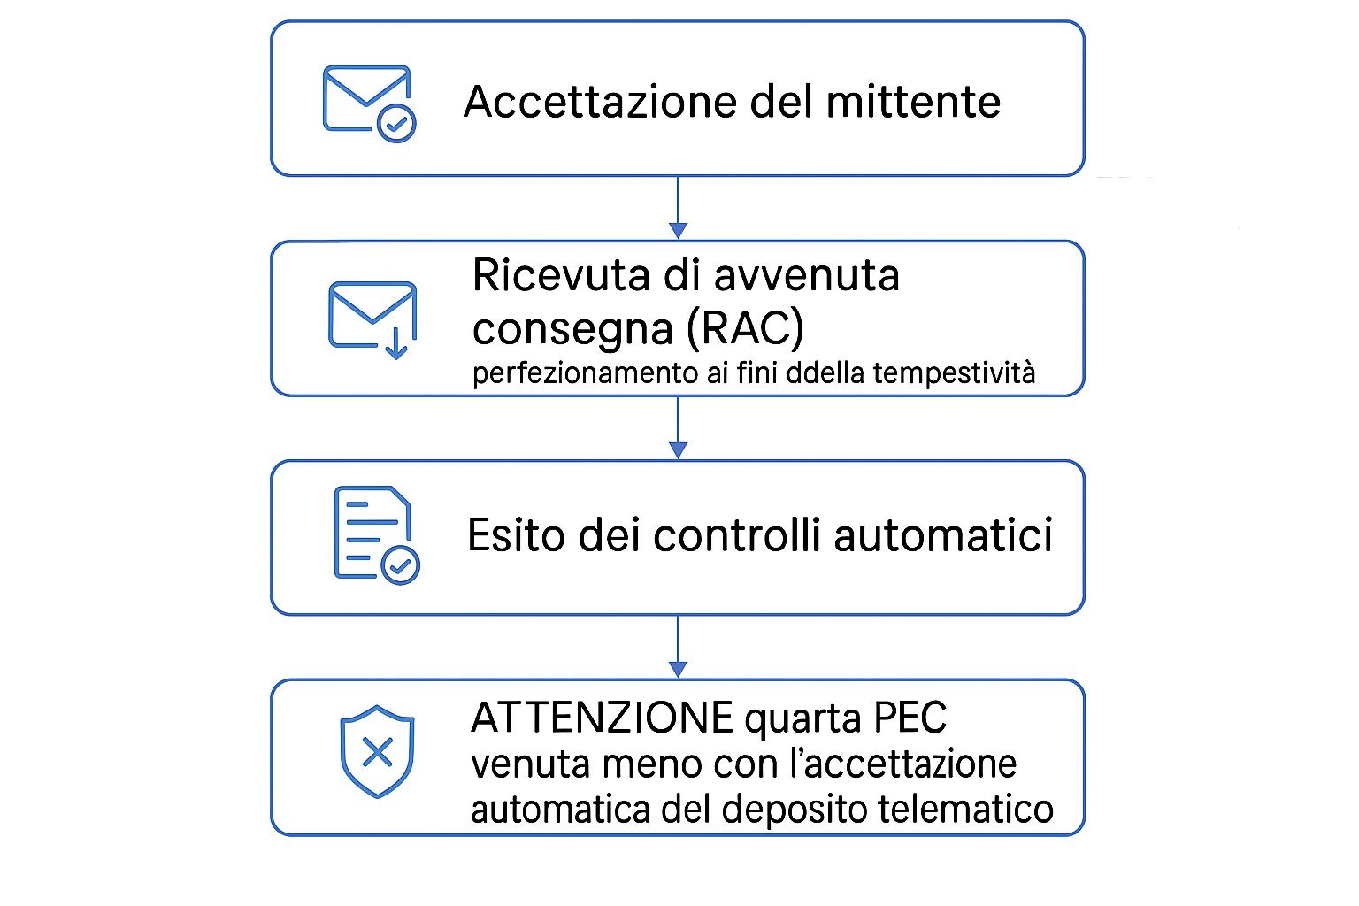
Le quattro PEC del deposito telematico
Quattro Tipi di PEC
Il deposito telematico genera quattro PEC,
Accettazione del mittente (RA)
Ricevuta di avvenuta consegna (RAC) – perfezionamento ai fini della tempestività. RAC generata entro le 23:59 del giorno di scadenza, il deposito si considera tempestivo (art. 16-bis D.L. 179/2012; Cass. 31592/2023)
Esito dei controlli automatici -Attesta il superamento dei controlli tecnici (ReGIndE, struttura della busta, dimensioni massime, formato PDF/A, ecc.).
In caso di esito negativo (“scarto”), il deposito deve essere ripetuto
Accettazione del deposito – manuale o automatica (quarta PEC) Specifiche tecniche ex art. 34 D.M. 44/2011: provvedimento pubblicato il 7 agosto 2024 sul PST, circolare DGSIA 19/09/2024 efficace dal 30 settembre 2024,
La “quarta PEC” (esito del controllo di cancelleria: accettazione/rigetto manuale) è stata eliminata per la maggior parte degli atti con l’accettazione automatica prevista dall’art. 34 D.M. 44/2011 e dalle specifiche tecniche PCT.
L’accettazione del deposito avviene ora in modo automatico, salvo casi particolari previsti dalla normativa (ad esempio, atti per cui è ancora previsto un controllo manuale della cancelleria).
La RAC resta il riferimento per la tempestività.
In caso di scarto ai controlli automatici, il deposito deve essere ripetuto. La rimessione in termini è ammissibile ove l’errore sia incolpevole e l’istanza tempestiva. La conservazione delle ricevute PEC rimane fondamentale per la prova della regolarità e tempestività del deposito.
Notes:
---
This slide references information from the following file: https://news.avvocatoandreani.it/articoli/pct-quando-puo-dirsi-perfezionato-deposito-telematico-degli-atti-107194.html,https://mingiustizia.sharepoint.com/sites/wikiareacivile/SiteAssets/PTEL-MU-006-CdU.pdf?web=1,https://mingiustizia.sharepoint.com/sites/giudlavarchivio/_layouts/15/Doc.aspx?sourcedoc=%7B538930ED-C491-46E5-8924-D966D1740D32%7D&file=pct%20indicazioni%20riassuntive.docx&action=default&mobileredirect=true&DefaultItemOpen=1,https://mingiustizia.sharepoint.com/sites/wikiareacivile/SiteAssets/PTEL-MU-RA-066-NS.pdf?web=1
Il deposito telematico di un atto processuale nel PCT genera quattro PEC: 1) accettazione del mittente, 2) ricevuta di avvenuta consegna (RAC), 3) esito dei controlli automatici, 4) esito del controllo di cancelleria. La seconda PEC, la RAC, è quella che perfeziona il deposito ai fini della tempestività, come stabilito dall’art. 16-bis del D.L. 179/2012 e confermato dalla giurisprudenza della Corte di Cassazione. La terza PEC verifica la conformità tecnica della busta (formato, dimensioni, indirizzo censito in ReGIndE), mentre la quarta PEC attesta l’accettazione o il rigetto da parte della cancelleria. È fondamentale conservare tutte le PEC per documentare la tempestività e la regolarità del deposito. In caso di errore nella quarta PEC, la parte può chiedere la rimessione in termini, come riconosciuto dalla Cassazione. La corretta gestione delle PEC è essenziale per evitare decadenze e garantire la validità degli atti processuali.

Slide 8

Giurisprudenza recente e rimessione in termini
Perfezionamento deposito telematico
  Il deposito telematico si perfeziona con la seconda PEC (RAC) inviata entro le 23:59 del giorno di scadenza.
  Cass. civ., 14.11.2023, n. 31592: il deposito è tempestivo se la RAC è generata entro le 23:59 del giorno di scadenza; l’esito successivo non incide sulla tempestività già perfezionata.
  Effetto provvisorio della RAC
  Effetto anticipato e provvisorio della ricevuta di avvenuta consegna (RAC) nel deposito telematico.
  Cass. civ., ord. 12.1.2024, n. 1348: rimessione in termini per errore non imputabile.
  Rimessione in termini per errore
  L’errore fatale nella quarta PEC non implica automaticamente colpa, rimessione ammessa se tempestiva e incolpevole.
  Cass., Sez. I, ord. 3.1.2025, n. 69: conferme sull’anticipazione degli effetti e sulla centralità della RAC
Notes:
---
This slide references information from the following file: https://news.avvocatoandreani.it/articoli/pct-quando-puo-dirsi-perfezionato-deposito-telematico-degli-atti-107194.html,https://mingiustizia.sharepoint.com/sites/wikiareacivile/SiteAssets/PTEL-MU-006-CdU.pdf?web=1,https://mingiustizia.sharepoint.com/sites/giudlavarchivio/_layouts/15/Doc.aspx?sourcedoc=%7B538930ED-C491-46E5-8924-D966D1740D32%7D&file=pct%20indicazioni%20riassuntive.docx&action=default&mobileredirect=true&DefaultItemOpen=1,https://mingiustizia.sharepoint.com/sites/wikiareacivile/SiteAssets/PTEL-MU-RA-066-NS.pdf?web=1
La giurisprudenza recente ha fornito importanti chiarimenti sul perfezionamento del deposito telematico e sulla rimessione in termini. La Corte di Cassazione, con la sentenza n. 31592 del 14 novembre 2023, ha stabilito che il deposito si perfeziona con la seconda PEC (RAC), se generata entro le 23:59 del giorno di scadenza. L’ordinanza n. 69 del 3 gennaio 2025 ha confermato l’effetto anticipato e provvisorio della RAC. L’ordinanza n. 1348 del 12 gennaio 2024 ha affrontato il tema della rimessione in termini in caso di errore fatale nella quarta PEC, chiarendo che tale errore non implica automaticamente la colpa del depositante. La rimessione è ammissibile se l’istanza è formulata tempestivamente e l’errore è incolpevole. Le Sezioni Unite, con la sentenza n. 28452 del 5 novembre 2024, hanno risolto il contrasto giurisprudenziale sulla notifica PEC non andata a buon fine per casella piena del destinatario, stabilendo i criteri per la validità e la decorrenza dei termini. Queste pronunce sono fondamentali per la gestione del PCT in appello, in quanto incidono direttamente sulla validità degli atti e sulla possibilità di recuperare termini decaduti.

Slide 9
Iscrizione a ruolo e gestione del fascicolo
Notes:
---
This slide references information from the following file: https://outlook.office365.com/owa/?ItemID=AAMkAGUwYTU3MjFmLWQ4YmYtNGU2NS1hNzYzLWE0NzQ5YmI5NTk3NABGAAAAAABqypzN%2fArDS7oQg9WtWkH5BwA3%2bNiiPg3%2fTJ9%2bDXwD9bEQAAABGcLKAABPqjWZoo8sQL9hlv9gPl9wAAKEwJgWAAA%3d&exvsurl=1&viewmodel=ReadMessageItem,https://outlook.office365.com/owa/?ItemID=AAMkAGUwYTU3MjFmLWQ4YmYtNGU2NS1hNzYzLWE0NzQ5YmI5NTk3NABGAAAAAABqypzN%2fArDS7oQg9WtWkH5BwA3%2bNiiPg3%2fTJ9%2bDXwD9bEQAAABGcLKAABPqjWZoo8sQL9hlv9gPl9wAAJ%2bmgc3AAA%3d&exvsurl=1&viewmodel=ReadMessageItem,https://www.normattiva.it/uri-res/N2Ls?urn:nir:stato:decreto.legge:2012-10-18;179!vig=2016-02-01~art16bis
Procedure di iscrizione a ruolo e documentazione necessaria, Gestione del fascicolo di parte in appello

Slide 10

Procedure di iscrizione a ruolo e documentazione necessaria
Metodi di Iscrizione
L'iscrizione in appello può avvenire tramite citazione o ricorso in appello a seconda della procedura applicabile.
Documentazione Richiesta
Il deposito richiede la prova di notifica, il contributo unificato, il ricorso, la procura e gli allegati pertinenti.
Conformità Tecnica
I file devono seguire le regole tecniche del PCT: formato PDF/A, dimensione massima di 60MB, denominazione corretta e buste multiple se necessario.
Conformità e Firme Digitali
Le attestazioni di conformità devono essere firmate digitalmente e incluse come documenti separati nella busta telematica.
La corretta denominazione dei file, il rispetto del formato PDF/A (almeno per l’atto introduttivo) e la gestione delle buste multiple sono requisiti imprescindibili.

Slide 11

FASCICOLO D’UFFICIO E Gestione del fascicolo di parte in appello
La trasmissione dal primo grado riguarda esclusivamente il fascicolo d’ufficio, mentre il fascicolo di parte deve essere ridepositato in appello.
Tre scenari di Deposito del fascicolo di parte in appello
I fascicoli d'appello possono essere:
completamente digitali (in questo caso è possibile estrarre i duplicati informatici dal fascicolo informatico del primo grado e depositarli in appello) ,
ibridi - cartaceo e digitale- (in questo caso è necessario scansire I documenti cartacei e predisporre attestazioni di conformità). Le nuove Specifiche consentono di attestare la conformità in documento separato, facilitando la ricostruzione ordinata degli atti.
completamente cartacei (in questo caso si procede alla ricostruzione del fascicolo e, ove richiesto, al deposito cartaceo, mentre gli atti successivi vengono gestiti telematicamente
Ricostruzione e Rideposito
Il difensore deve ricostruire e ridepositare il fascicolo in appello, assicurandosi che tutti i documenti siano conformi alle normative.
Conformità e Verifica
Verificare la conformità dei documenti, la corretta struttura del pacchetto telematico e la presenza delle ricevute PEC è essenziale. Una gestione accurata del fascicolo di parte consente di evitare contestazioni e garantire la piena operatività del processo telematico in appello.
Notes:
---
This slide references information from the following file: https://outlook.office365.com/owa/?ItemID=AAMkAGUwYTU3MjFmLWQ4YmYtNGU2NS1hNzYzLWE0NzQ5YmI5NTk3NABGAAAAAABqypzN%2fArDS7oQg9WtWkH5BwA3%2bNiiPg3%2fTJ9%2bDXwD9bEQAAABGcLKAABPqjWZoo8sQL9hlv9gPl9wAAKEwJgWAAA%3d&exvsurl=1&viewmodel=ReadMessageItem,https://outlook.office365.com/owa/?ItemID=AAMkAGUwYTU3MjFmLWQ4YmYtNGU2NS1hNzYzLWE0NzQ5YmI5NTk3NABGAAAAAABqypzN%2fArDS7oQg9WtWkH5BwA3%2bNiiPg3%2fTJ9%2bDXwD9bEQAAABGcLKAABPqjWZoo8sQL9hlv9gPl9wAAJ%2bmgc3AAA%3d&exvsurl=1&viewmodel=ReadMessageItem,https://www.normattiva.it/uri-res/N2Ls?urn:nir:stato:decreto.legge:2012-10-18;179!vig=2016-02-01~art16bis

Slide 12
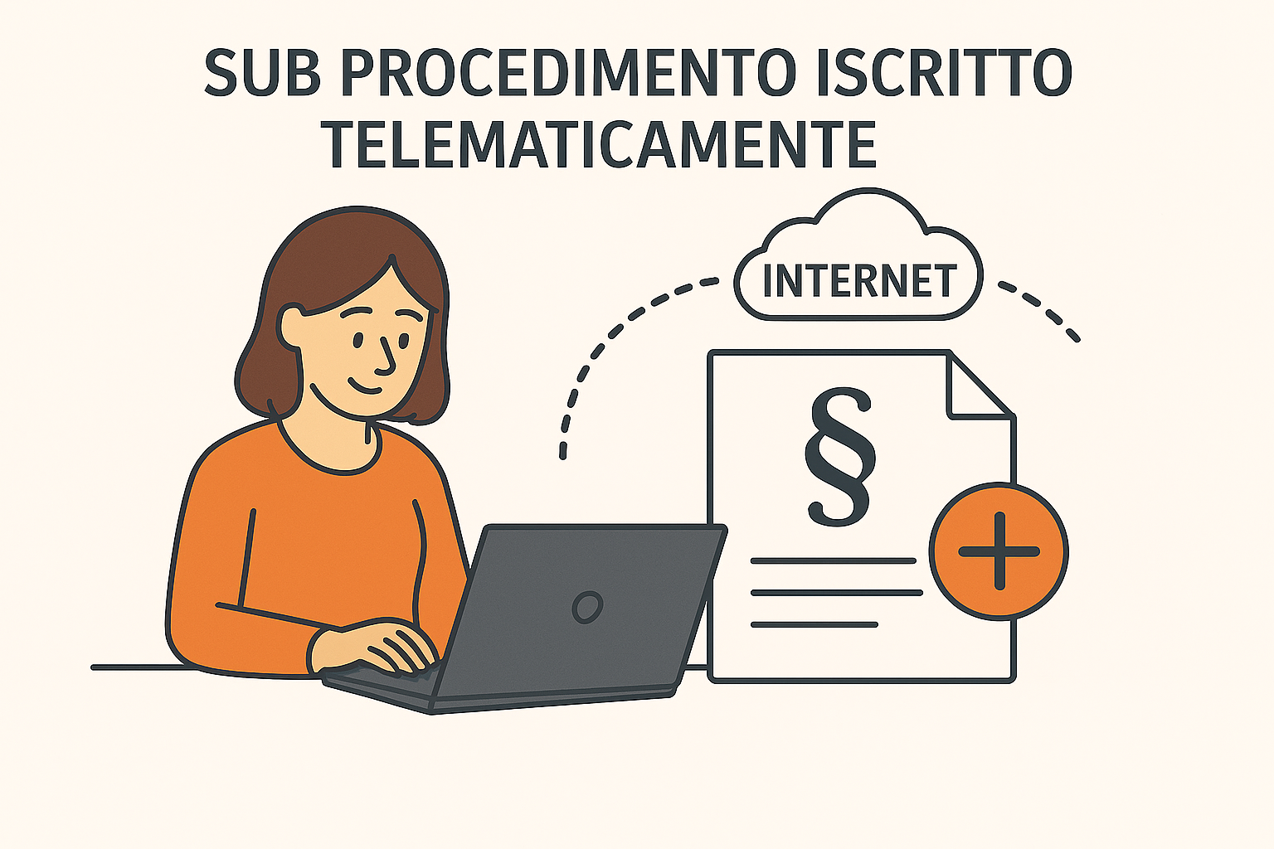
SUB PROCEDIMENTI
Gli atti trasmessi dagli avvocati per l’apertura dei sub procedimenti (ISE e CEM) si possono caricare solo sul fascicolo del merito, in passato si potevano inserire in entrambi. Inoltre gli atti successivi, ad esempio una costituzione valevole sia per il merito che per l’ISE, la si può allegare solo ad uno dei due fascicoli
Suggerimento: consentire di caricare gli atti ricevuti su entrambi i fascicoli laddove vi è necessità.

Slide 13
CRITICITA’ E SUGGERIMENTI
Notes:
---
This slide references information from the following file: https://mingiustizia.sharepoint.com/sites/SezioneLavorodellaCortediAppellodiNapoli/_layouts/15/Doc.aspx?sourcedoc=%7B3382967B-B025-40F6-A4C7-1431C3802436%7D&file=Lavoro.docx&action=default&mobileredirect=true&DefaultItemOpen=1,https://mingiustizia.sharepoint.com/sites/wikiareacivile/SiteAssets/ABI-PCT-MU-024-NS.pdf?web=1,https://mingiustizia.sharepoint.com/sites/wikiareacivile/SiteAssets/ManualeConsolleUdienza_PTEL-MU-005-CdU.pdf?web=1,https://www.normattiva.it/uri-res/N2Ls?urn:nir:stato:decreto.legge:2012-10-18;179!vig=2016-02-01~art16bis
Check-list e suggerimenti pratici

Slide 14
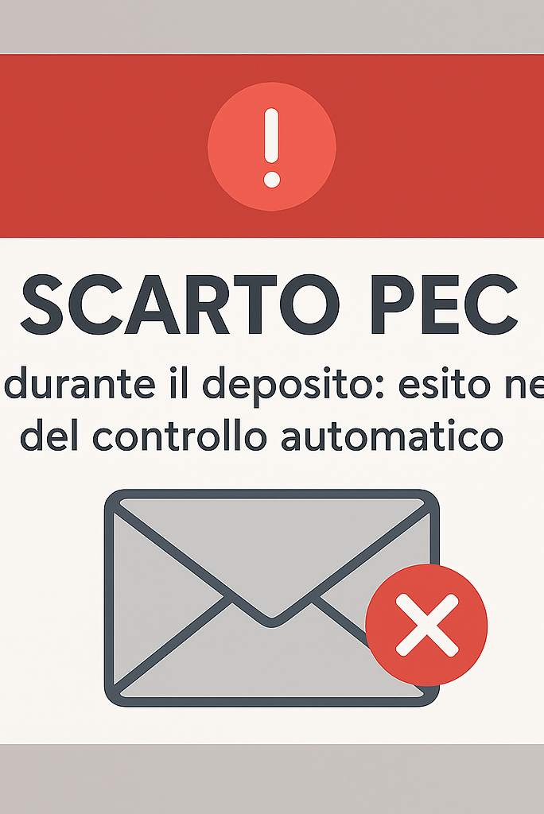
CRITICITA’ OPERATIVE
Errori tecnici e scarti nei depositi (file illeggibili, firma digitale, dimensioni)
Rimessione in termini per malfunzionamenti non imputabili (Cass. 1348/2024)
Fascicoli incoerenti: rischio di incompletezza documentale

Slide 15
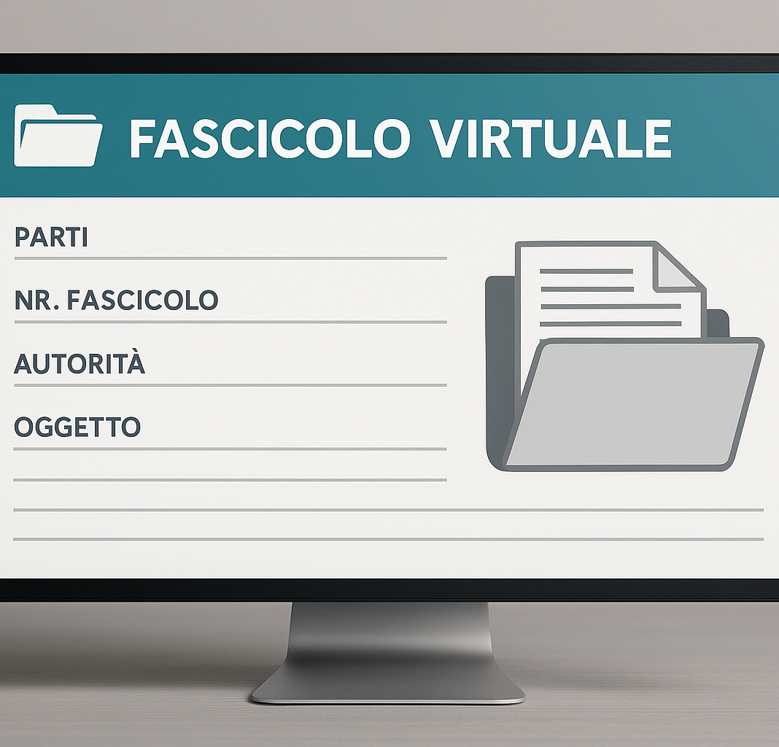
Pubblicazione delle Sentenze
Deposito telematico coincide con pubblicazione (data e numero assegnati automaticamente)
Intervento manuale del cancelliere per correzioni data decisione e aggiornamento del registro sentenze depositate

Slide 16
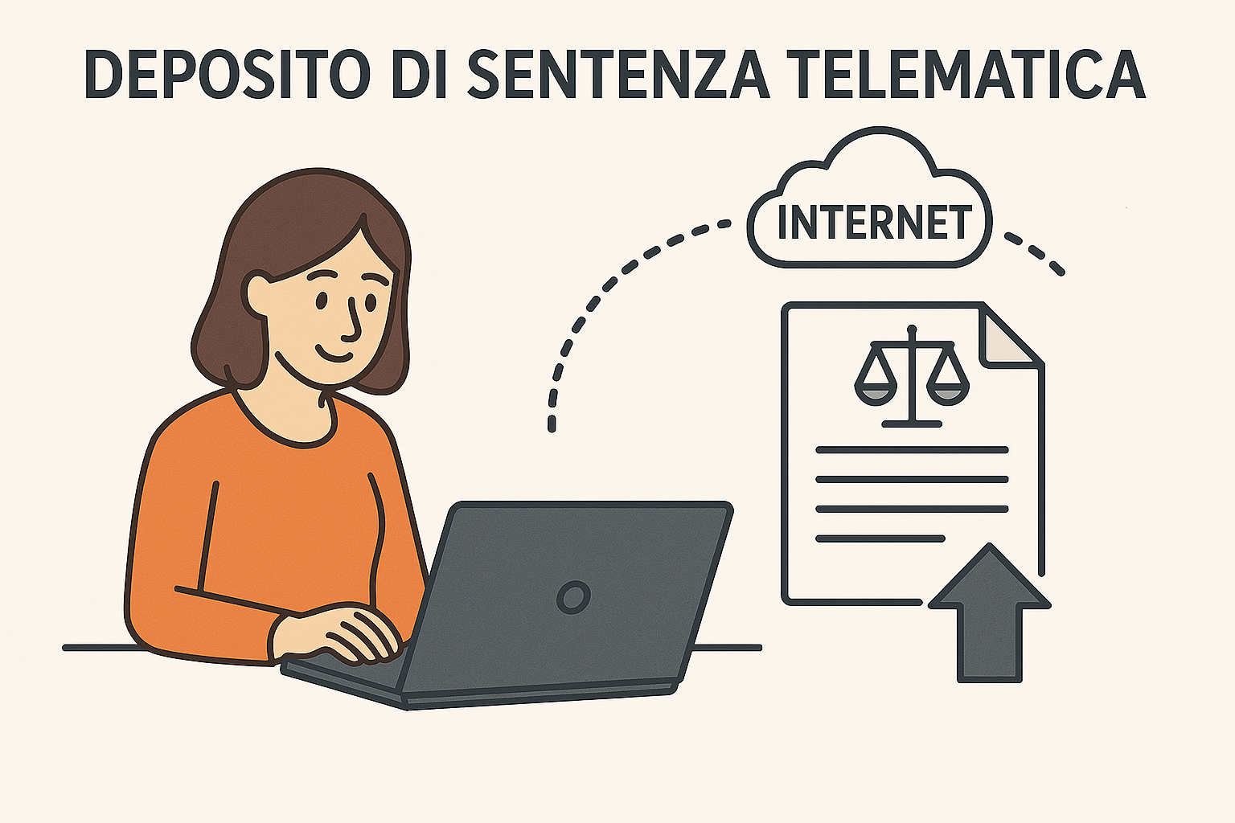
DEPOSITO AUTOMATICO DI SENTENZE
Variazione stato fascicolo
A seguito di pubblicazione in automatico della sentenza da parte del sistema, lo stato del fascicolo resta invariato, pertanto, il fascicolo non risultando definito fin quando il cancelliere non procede con “l’incombenza post pubblicazione”, ossia con l’inserimento della data di presa in decisione,
il “Registro delle sentenze pubblicate” non è aggiornato con conseguente disallineamento statistico tra pendenti e definiti
Suggerimento:
sarebbe opportuno che il registro si aggiornasse con la pubblicazione automatica della sentenza
Notes:
---
This slide references information from the following file: https://mingiustizia.sharepoint.com/sites/SezioneLavorodellaCortediAppellodiNapoli/_layouts/15/Doc.aspx?sourcedoc=%7B3382967B-B025-40F6-A4C7-1431C3802436%7D&file=Lavoro.docx&action=default&mobileredirect=true&DefaultItemOpen=1,https://mingiustizia.sharepoint.com/sites/wikiareacivile/SiteAssets/ABI-PCT-MU-024-NS.pdf?web=1,https://mingiustizia.sharepoint.com/sites/wikiareacivile/SiteAssets/ManualeConsolleUdienza_PTEL-MU-005-CdU.pdf?web=1,https://www.normattiva.it/uri-res/N2Ls?urn:nir:stato:decreto.legge:2012-10-18;179!vig=2016-02-01~art16bis
Per una gestione efficace del PCT in appello, è utile seguire alcune buone pratiche operative. In fase di iscrizione a ruolo, predisporre un indice PDF iniziale, utilizzare nomi file chiari e conformi alle specifiche, e allegare tutte le ricevute PEC. Verificare la dimensione della busta (massimo 30 MB) e, se necessario, suddividere gli allegati in più buste. Utilizzare attestazioni di conformità per le copie per immagine e i duplicati informatici, secondo le nuove specifiche tecniche. Conservare tutte le PEC generate dal sistema per documentare la tempestività e la regolarità del deposito. In caso di errore nella quarta PEC, attivarsi tempestivamente per chiedere la rimessione in termini. Mantenere un cruscotto delle scadenze basato sulla RAC e dialogare con la cancelleria per la gestione delle trasmissioni tra gradi. Queste pratiche aiutano a prevenire rigetti, decadenze e contestazioni, garantendo una gestione fluida e conforme del processo telematico in appello.

Slide 17


Comunicazione alle parti della pubblicazione della sentenza
Comunicazione esclusivamente tramite PEC (eliminazione biglietto di cancelleria)
In passato, contestualmente all’accettazione manuale della sentenza, si aveva l’opportunità di far partire le comunicazioni per le parti. Diversamente ora con l’accettazione automatica, dopo aver proceduto “all’incombenza post pubblicazione”, bisogna effettuare due passaggi per rientrare nello storico del fascicolo, selezionare l’evento e poi far partire le comunicazioni, ciò oltre a rallentare la procedura comporta anche il rischio che tale comunicazione possa saltare.
Suggerimento: sarebbe opportuno che nella schermata “incombenze post pubblicazione” oltre al tasto “dettagli” fosse presente anche i tasto “storico”, che attualmente è posto come sottofinestra del tasto “dettagli”.

Slide 18
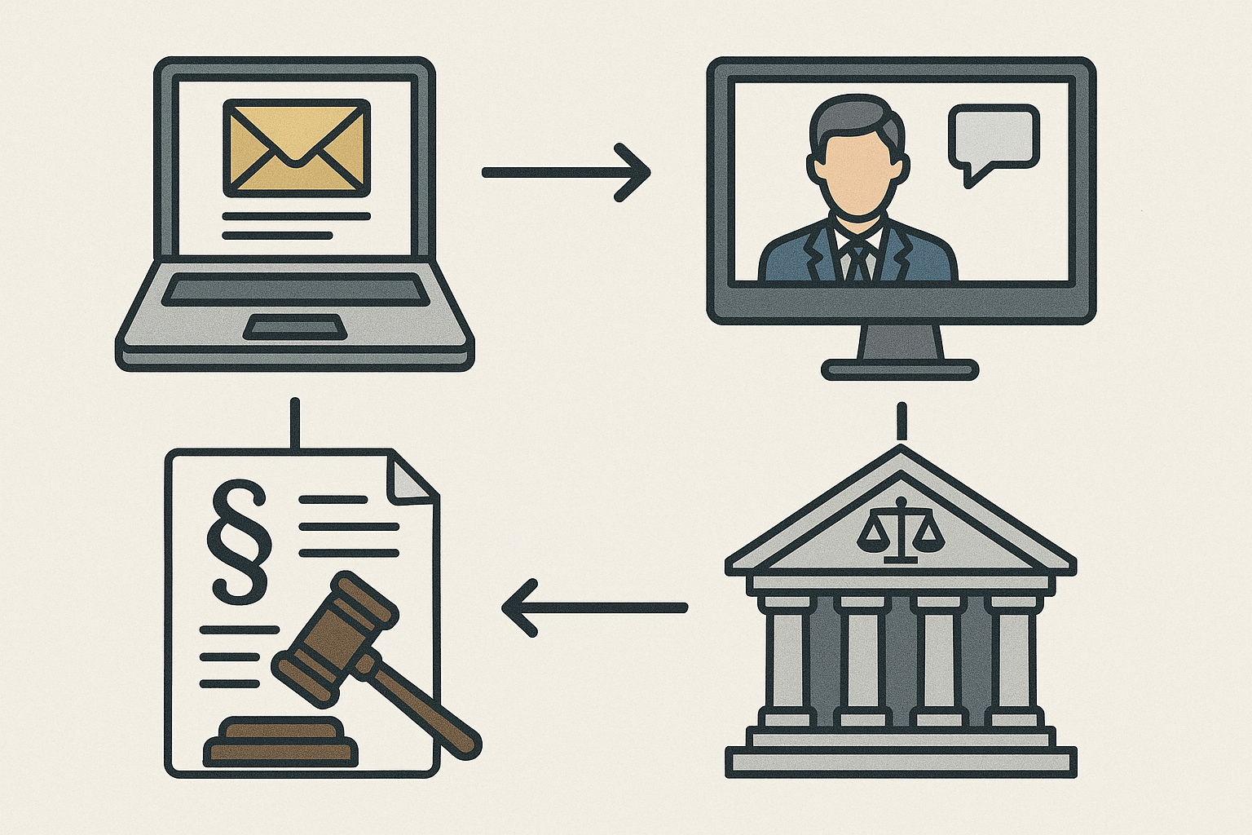
IN AGGIORNAMENTO MULTIPLO
Suggerimento: inserire la voce “REVOCA UDIENZA E FISSAZIONE TERMINE PER NOTE IN SOST.UDIENZA”

Slide 19
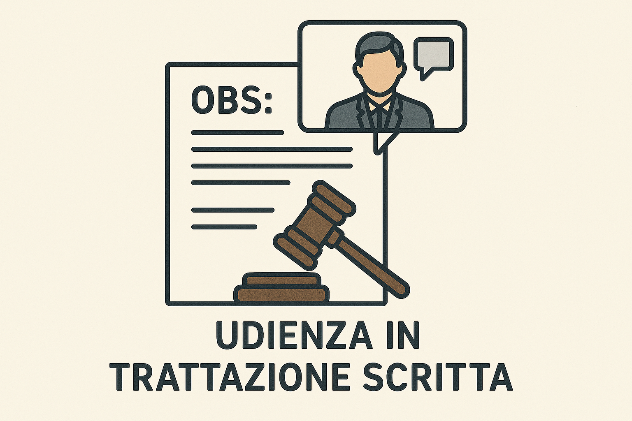
RINVII FASCICOLI IN TRATTAZIONE SCRITTA
A seguito di un rinvio il fascicolo, per il quale era stata disposta la Trattazione Scritta, lo stesso riporta lo stato di “Attesa esito di discussione” e non quello di “Attesa esito di discussione collegiale”, questo comporta che non è possibile eseguire alcun aggiornamento, pertanto il cancelliere deve effettuare una modifica manuale dello stato per poter aggiornare i successivi eventi.
Suggerimento: a seguito di un rinvio il fascicolo in TS deve riportare come stato “Attesa esito di discussione collegiale”.

Slide 20
ALTRE CRITICITA’ TRATTAZIONE SCRITTA
La data di TS costituisce udienza a tutti gli effetti ma i fascicoli finiscono nella cartella «attesa deposito note» e non ( o e non anche) nell’agenda dell’udienza, rendendo difficoltosa la gestione del carico complessivo dell’udienza (in presenza ed a TS)
Nella cartella «attesa deposito note» non si distinguono le udienza ex art. 350 c.p.c. da quelle ex art. 352 c.p.c. Idem per la cartella «scaduto termine note».
Le udienze di spedizione a sentenza (art. 352 cpc) vengono trasformate in trattazione scritta con l’assegnazione dei termini ex art. 127 ter cpc. Tuttavia, quando la Cancelleria scarica il provvedimento con cui il consigliere istruttore rimette la causa a decisione collegiale, non ha a disposizione l’evento “causa rimessa a decisione”. Questo comporta che i termini di scadenza per il deposito della sentenza siano errati, poiché viene applicato un termine di trenta giorni invece di sessanta.
Con la trattazione scritta ex art. 127 ter cpc non è prevista l’indicazione dell’oggetto della udienza sostituita, rendendo impossibili le verifiche statistiche e l’attività di gestione del ruolo

Slide 21
Problemi interoperabilita’
1) Mancato accesso al fascicolo di primo grado del codice della crisi dell’impresa e dell’insolvenza
2) Nelle appello di sentenze rese in giudizio di opposizione a d.i. non è visibile il fascicolo del monitorio
3) Non è visibile il procedimento di ATP
4) Non sono visibili le cause riunite in primo grado
5) Nel giudizio in riassunzione non sono visibili i fascicoli dei precedenti gradi di giudizio
6) nei reclami ex artt 50 o 51 CCII il fascicolo di primo grado che si vede è quello del P.U. e non anche quello del subprocedimento di liquidazione giudiziale;
7) nella consolle del presidente non è visibile il fascicolo di primo grado, utile per visionare la sentenza appellata ove non prodotta e per provvedere ex artt. 351 e 283 c.p.c.;
8) sezione specializzata per i minorenni, non accede al fascicolo telematico del tribunale per i minorenni né dialoga con la procura generale per i necessari pareri
9) cause di opposizione all’esecuzione o agli atti esecutivi, sia di primo che di secondo grado, il giudice non visualizza il fascicolo della procedura esecutiva contenuto nel SIECIC
10) per le cause in materia locatizia, quando in primo grado alla fase di convalida sia seguito il giudizio di opposizione, in appello non sono visibili gli atti e documenti della fase della convalida,

Slide 22
CRITICITA’ STUDIO FASCICOLO e redazione atti
Parte difesa da Avvocatura dello Stato / PM / conservatoria RRII / Agenzia delle Entrate_ spesso gli atti di tali parti finiscono tra «gli atti del processo»
Se l’avvocato dismetta il mandato, finiscono tra gli atti del processo
In caso di difesa di più parti con posizione diverse ma non incompatibili, gli atti di tutte le parti vengono inserite nella cartella di ciascuna parte difesa dal medesimo legale
Il fascicolo di primo grado non è esportabile
per le cause con molte produzioni documentali sarebbe utile che l'indice dei documenti si aprisse con una finestra esterna per una più rapida consultazione.
non più funzionale l’automatica proposta, da parte del sistema, quando si crea un nuovo documento, della forma collegiale, mentre, con la riforma Cartabia, la maggior parte dei verbali e delle ordinanze sono del consigliere delegato.
Offire la possibilità che i documenti in lavorazione possano essere direttamente salvati in ambiente Onedrive,
Le macro utilizzate per riformattare i documenti vengono spesso disattivate da Consolle, che le considera pericolose. Sarebbe utile poter insegnare a Consolle le macro utilizzate nella scrittura dei provvedimenti.

Slide 23
segue: criticita’ studio fascicolo e redazione atti
9) Sarebbe utile poter importare direttamente in Consolle i documenti già scritti in Word, anziché dover copiare e incollare il contenuto, come avviene nella cartella personale
10) Fascicoli in case di udienza ex art. 351 c.p.c., il fascicolo creato ai fini della trattazione dell’udienza fissata per l’inibitoria ante causam, contiene solo la richiesta della parte e il decreto di fissazione dell’udienza emesso da Presidente e se non è stato ancora nominato il giudice del merito, il Giudice dell’inibitoria non ha la possibilità di accedere e vedere gli atti del fascicolo principale, sicchè sarebbe necessario invece consentire l’immediata visibilità anche al collegio del cautelare di tutti gli atti e documenti del fascicolo di merito.
11) Possibilità di condividere le cartelle personali e gli appunti con gli altri componenti del collegio
12) L’apertura del fascicolo di primo grado, se si lavora da remoto, è talvolta difficoltosa

Slide 24
Criticita’ varie
Impossibilità di raggruppare i fascicoli tramite filtro «relatore»
nei definiti in altro modo non è possibile la selezione dei procedimenti "per anno" come invece è possibile per le sentenze
in consolle (ruolo contenzioso) manca il modello "dispositivo sentenza definitiva"
problemi di funzionamento dei collegamenti ipertestuali e del correttore ortigrafico
conflitti tra word (documenti in scrittura) e l’ambiente consolle, con chiusure non volute e perdita di dati;
Esportazione dei file: non agevole quella dei file .zip e quando si scaricano i fascicoli con l’opzione di scaricare anche gli allegati, Non si possono esportare gli atti di causa (ad esempio i verbali dell’istruttoria d’appello) ma solo gli atti di parte.
Visibilità dei “sub” su cause già definite: La richiesta di correzione di errore materiale non consente di rimettere la causa al presidente per designare un nuovo relatore e formare un nuovo collegio. Anche se viene cambiato lo stato, la causa non diventa visibile al nuovo presidente di sezione in Consolle.
Criticità varie nella controfirma. Ad es I fascicoli inviati controfirma si aggiornano solo con la materiale chiusura e riapertura della consolle ma non col tasto “aggiorna”; nel caso di rinvio al relatore della sentenza in controfirma accompagnato da richiesta di chiarimenti , andando in un momento successivo a riprendere l’invio per avere memoria di quanto richiesto, non si vede più il testo del messaggio.
Criticità nell’assegnazione temporanea di fascicolo (es feriale, per cautelari) e successiva riassegnazione

Slide 25
CRITICITA’ SICID
1) Impossibilità a pubblicare sentenze post riserva 127ter dell’udienza 352 se non attraverso la forzatura del sistema modificando la ritualità in “vecchio rito”.
2) Qualora in prima udienza si dichiari una contumacia con rinvio ad udienza 352, l’evento contumacia (non presente) diventa disponibile solo dopo il rinvio e SOLO come evento direttamente connesso a tale udienza.
3) Non è possibile a scioglimento riserva 127ter dell’udienza 352, porre il fascicolo in decisione e neanche pubblicare correttamente il provvedimento “rimette al collegio per la decisione” per assenza di evento specifico o similare. Obbligata quindi la pubblicazione come atto non codificato (trattasi di Ordinanza) con successiva necessità di modificare manualmente lo stato del fascicolo per passarlo da “Riserva” a “In attesa deposito provvedimenti”.
4) Qualora su istanza di parte il giudice revochi il “deposito note in sostituzione di udienza”, l’evento specifico “revoca termine per deposito note ecc.”, non ripristina automaticamente l’udienza, non è data possibilità di mera conferma della stessa, il fascicolo viene posto automaticamente in riserva la quale deve essere sciolta con un evento di rinvio udienza anche se la data venisse confermata con il provvedimento stesso.
5) Plurimi problemi di allineamento dati: es anagrafiche avvocati, pur presenti nelle anagrafiche distrettuali, non sempre “agganciati” e richiamabili dal sistema
6) . Nel caso di versamento del Contributo Unificato non sufficiente, nel momento in cui a seguito di richiesta di cancelleria lo stesso viene integrato, nonostante l’evento specifico “integrazione C.U.”, la cifra versata va a sommarsi a quello indicato come dovuto, non a quello effettivamente già versato, falsando evidentemente gli aspetti fiscali del procedimento.
7) La liquidazione del gratuito patrocinio non risulta presente in tutti i fascicoli e in tutti gli stati, e non si riesce quindi ad aprire il successivo evento di decreto di liquidazione, perdendo anche dati statistici. Per l’esecutorietà di tali decreti non sono stabilite moodalità uniformi nell’attestazione

Slide 26
RUOLO DELLA CANCELLERIA NELL’AUTOMAZIONE
Notes:
---
This slide references information from the following file: https://mingiustizia.sharepoint.com/sites/SezioneLavorodellaCortediAppellodiNapoli/_layouts/15/Doc.aspx?sourcedoc=%7B3382967B-B025-40F6-A4C7-1431C3802436%7D&file=Lavoro.docx&action=default&mobileredirect=true&DefaultItemOpen=1,https://mingiustizia.sharepoint.com/sites/wikiareacivile/SiteAssets/ABI-PCT-MU-024-NS.pdf?web=1,https://mingiustizia.sharepoint.com/sites/wikiareacivile/SiteAssets/ManualeConsolleUdienza_PTEL-MU-005-CdU.pdf?web=1,https://www.normattiva.it/uri-res/N2Ls?urn:nir:stato:decreto.legge:2012-10-18;179!vig=2016-02-01~art16bis
Check-list e suggerimenti pratici

Slide 27
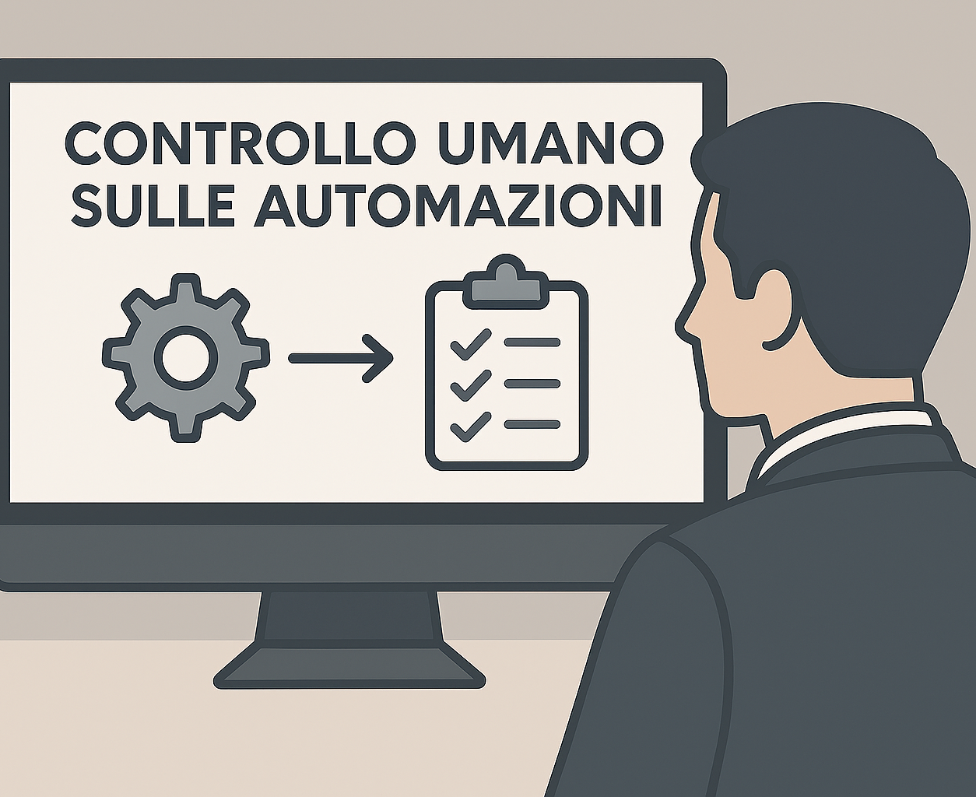
RUOLO DELLA CANCELLERIA nELL’AUTOMAZIONE
Riduzione attività manuali,
Ma necessità di vigilanza e intervento nei casi anomali
Necessità di aggiornamento registri e correzione dati di decisione

